Slide 1
$$4.9N의 힘으로 당기면 12\text{mm}만큼 늘어나는 용수철이 있다.$$

Slide 2
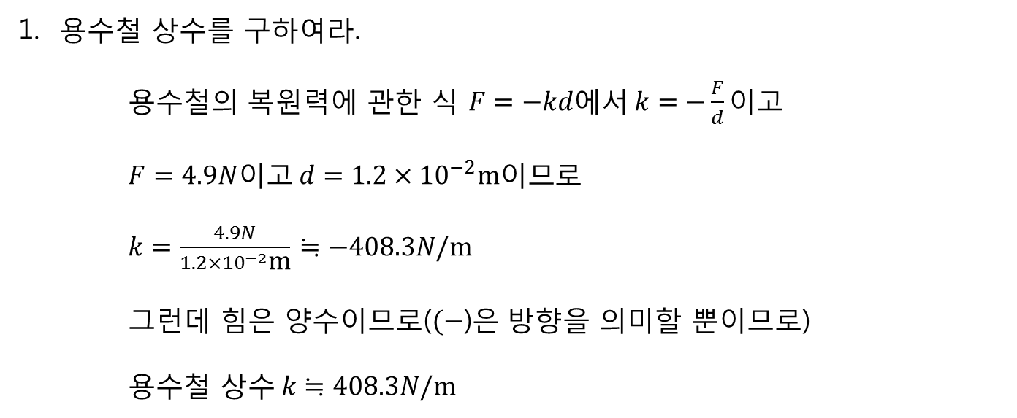
$$4.9N의 힘으로 당기면 12\text{mm}만큼 늘어나는 용수철이 있다.$$
용수철 상수를 구하여라.
용수철의 복원력에 관한 식 $F=−kd에서 k=−\frac{F}{d}이고$
$F=4.9N이고 d=1.2×{10}^{−2}\text{m}이므로$
$k=\frac{4.9N}{1.2×{10}^{−2}\text{m}}$ $≒−408.3N/\text{m}$
그런데 힘은 양수이므로($(−$)은 방향을 의미할 뿐이므로)
용수철 $상수 k≒408.3N/\text{m}$

Slide 3
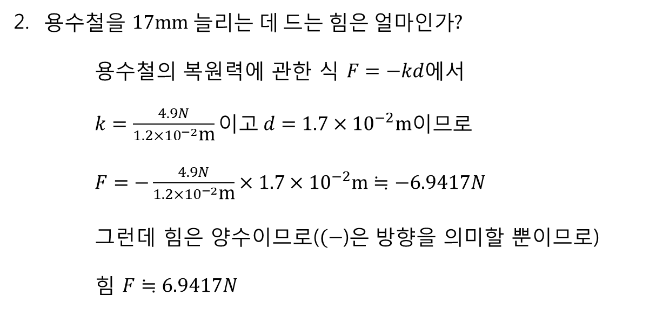
$$4.9N의 힘으로 당기면 12\text{mm}만큼 늘어나는 용수철이 있다.$$
용수철을 $17\text{mm} 늘리는 데 드는 힘은 얼마인가?$
용수철의 복원력에 관한 식 $F=−kd에서$
$k=\frac{4.9N}{1.2×{10}^{−2}\text{m}}이고 d=1.7×{10}^{−2}\text{m}이므로$
$F=−\frac{4.9N}{1.2×{10}^{−2}\text{m}}×1.7×{10}^{−2}\text{m}≒−6.9417N$
그런데 힘은 양수이므로($(−$)은 방향을 의미할 뿐이므로)
힘 $F≒6.9417N$

Slide 4
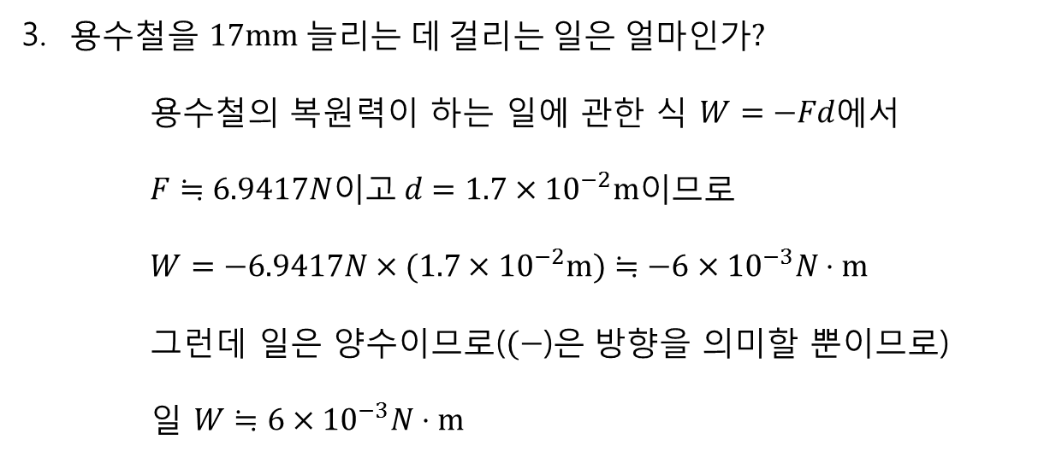
$$4.9N의 힘으로 당기면 12\text{mm}만큼 늘어나는 용수철이 있다.$$
용수철을 $17\text{mm} 늘리는 데 걸리는 일은 얼마인가?$
용수철의 복원력이 하는 일에 관한 식 $W=−Fd에서$
$F≒6.9417N이고 d=1.7×{10}^{−2}\text{m}이므로$
$W=−6.9417N×(1.7×{10}^{−2}\text{m}\text{)}≒−6×{10}^{−3}N⋅\text{m}$
그런데 일은 양수이므로($(−$)은 방향을 의미할 뿐이므로)
일 $W≒6×{10}^{−3}N⋅\text{m}$

Slide 5
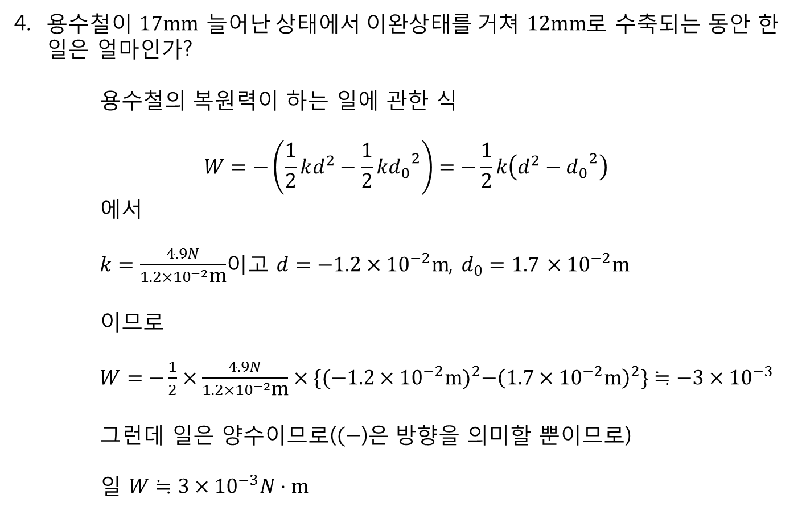
$$4.9N의 힘으로 당기면 12\text{mm}만큼 늘어나는 용수철이 있다.$$
용수철이 $17\text{mm}$ $늘어난 상태에서 이완상태를 거쳐$ $12\text{mm}$로 수축되는 동안 한 일은 얼마인가?
용수철의 복원력이 하는 일에 관한 식
$$W=−\left(\frac{1}{2}kd^{2}−\frac{1}{2}k{d_{0}}^{2}\right)=−\frac{1}{2}k\left(d^{2}−{d_{0}}^{2}\right)$$
에서
$k=\frac{4.9N}{1.2×{10}^{−2}\text{m}}$이고 $d=−1.2×{10}^{−2}\text{m}$, $d_{0}=1.7$ $×{10}^{−2}\text{m}$
이므로
$W=−\frac{1}{2}×\frac{4.9N}{1.2×{10}^{−2}\text{m}}×{\{(−1.2×{10}^{−2}\text{m}\text{)}}^{2}−{\left(1.\text{7}×{10}^{−2}\text{m}\right)}^{2}\}≒−3×{10}^{−3}$
그런데 일은 양수이므로($(−$)은 방향을 의미할 뿐이므로)
일 $W≒3×{10}^{−3}N⋅\text{m}$

